Slide 1
Le Laboratoire de Physique SUBAtomique et TECHnologies Associées (SUBATECH)
UMR 6457
CNRS/IN2P3 - IMT Atlantique - Université de Nantes
Gines MARTINEZ -> Pol Bernard GOSSIAUX
Vice Director of Subatech
23 October 2019

Slide 2
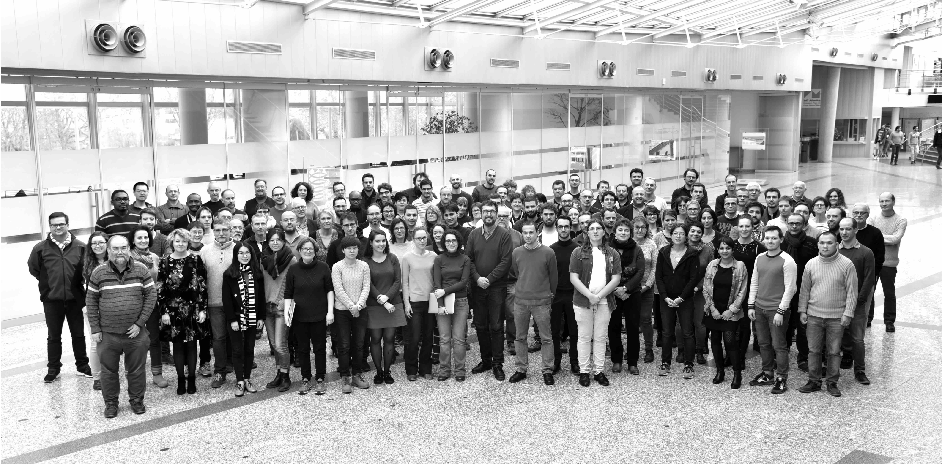
Subatech Members

Slide 3
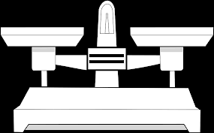
Scientific research in the field of radiochemistry, nuclear physics, hadronic physics, particle physics and astroparticles, and related technological developments and applications, in particular in the aspects concerning health, energy and environment.
Applied
Fundamental
Fundamental
Applied
Besides, SUBATECH website is frequently visited by people in search of underwater equipment !!!

Slide 4
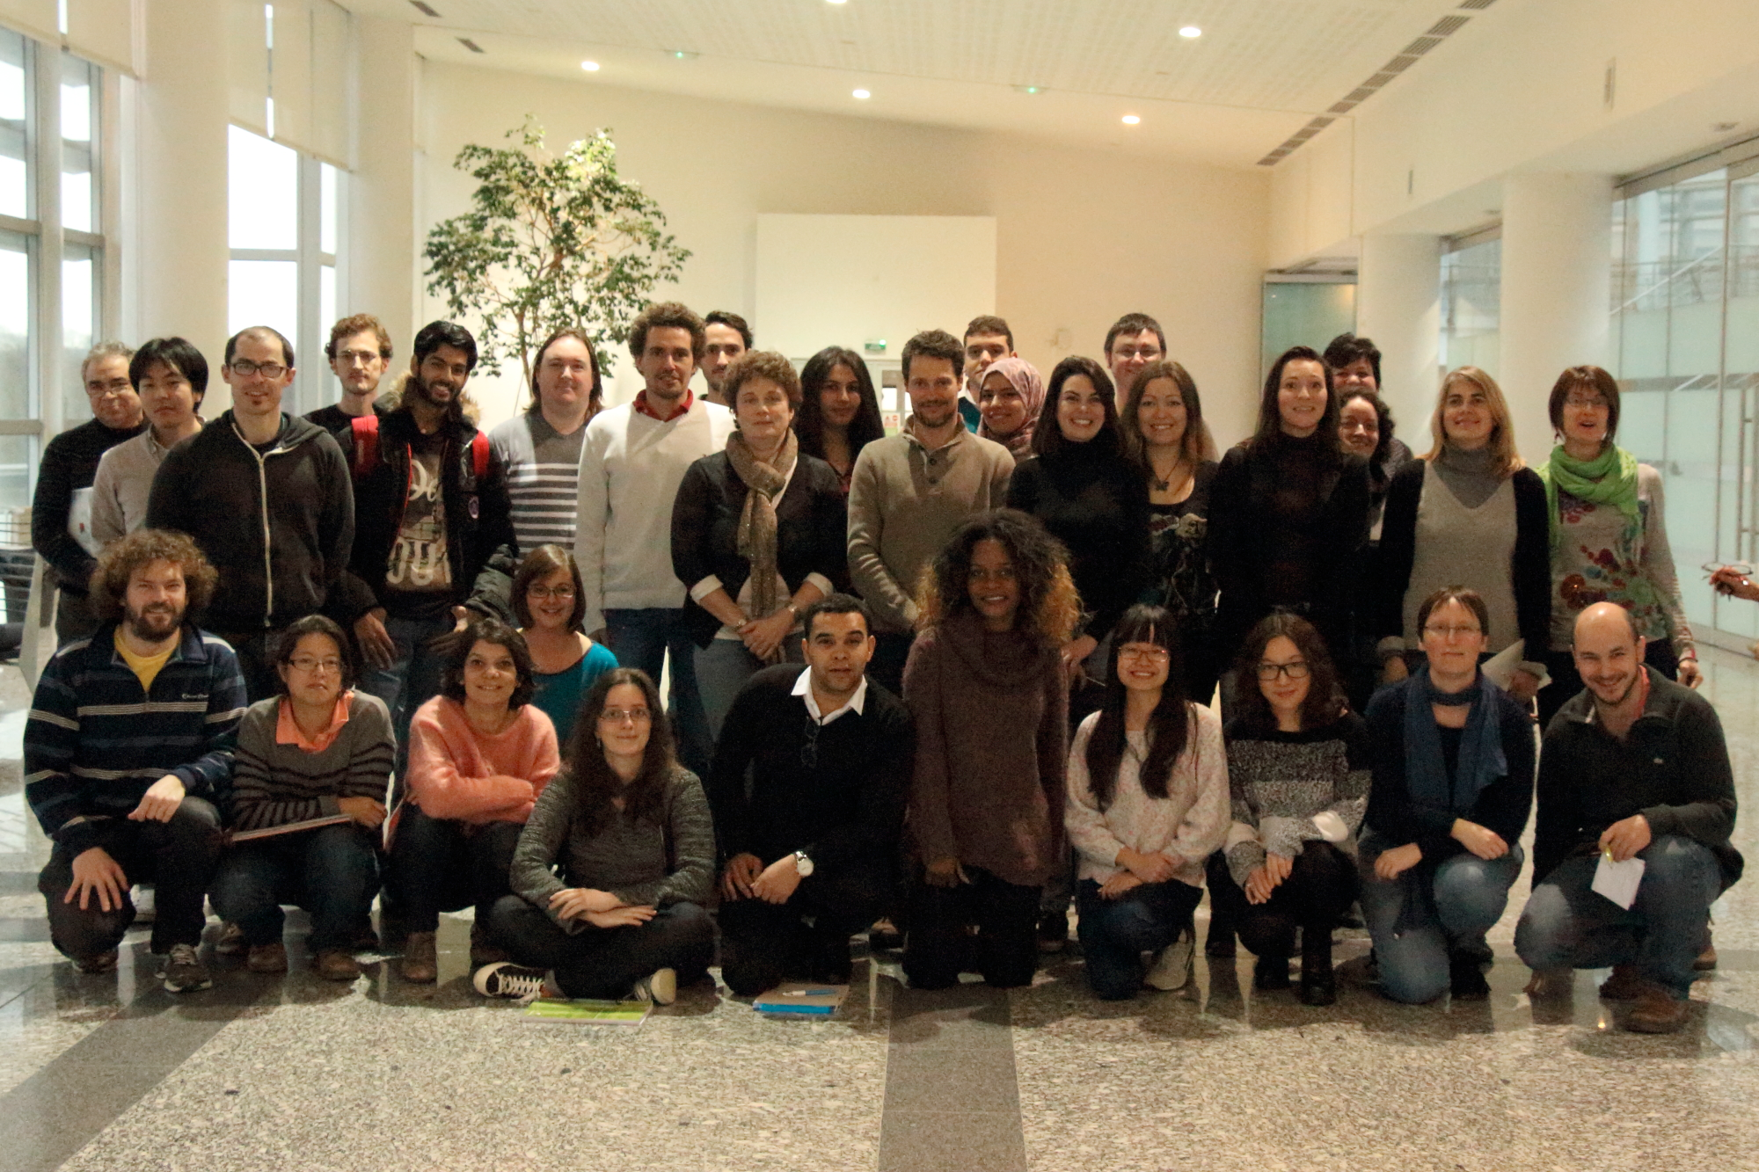
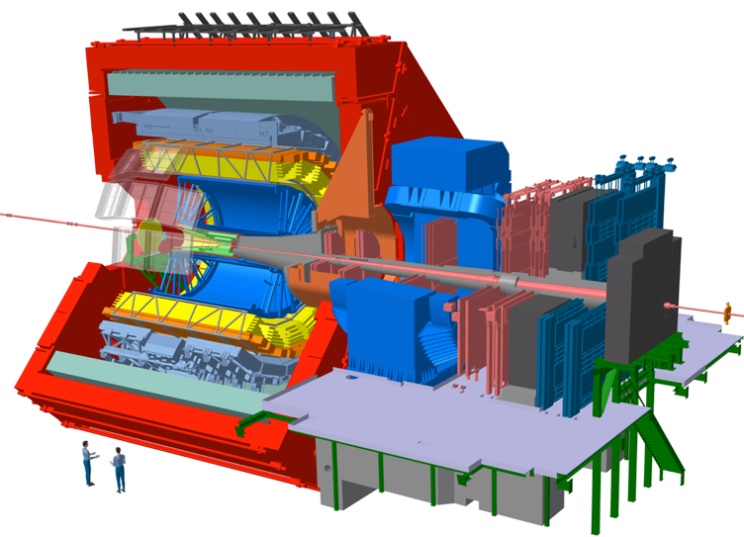
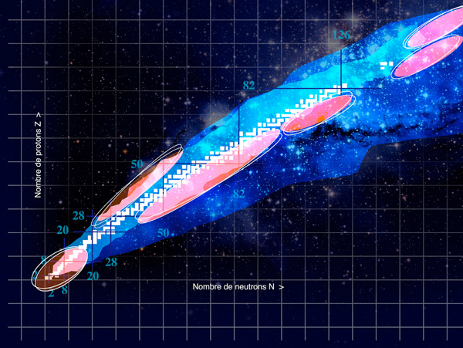
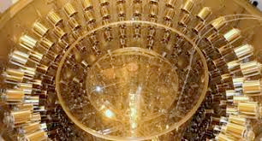
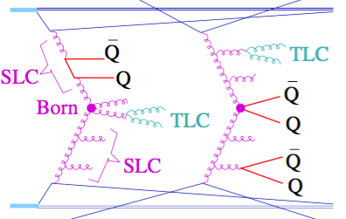
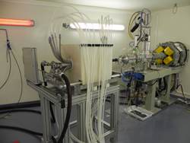
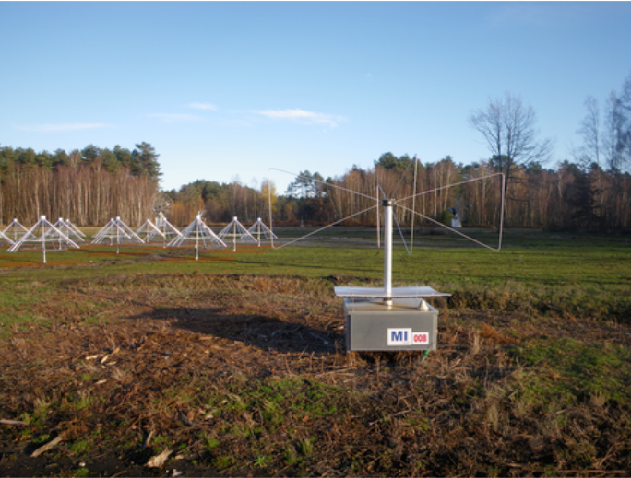
Research Teams of Subatech
Radiochemistry
Materials for nuclear reactors
and nuclear wastes
Interfaces
Radionuclides
in the environment and for health
Radiolysis
Modelling
Plasma
Relativistic Heavy Ions Exp.
Quark Gluon Plasma Exp.
ALICE
Detection techniques
Neutrino
Neutrino properties
Extragalactic neutrino
New detection techniques
Nuclear scenarii
S(tructure)E(nergy)N(uclearr)
Nuclear Physics
Nuclear Reactor Simulation
Antineutrino spectrum
Theory
Nuclear reactions
QCD
Heavy Quarks
Jets Physics
Phenoménology
EPOS
Quantum Radiochemistry
Xenon
Dark Matter
New détection techniques
Medical Imaging
Astro
Cosmic Rays
New detection techniques
Prisma
Production of radionuclides
RMI & Biological irradiation
Non destructive techniques
Dosimetry

Slide 5
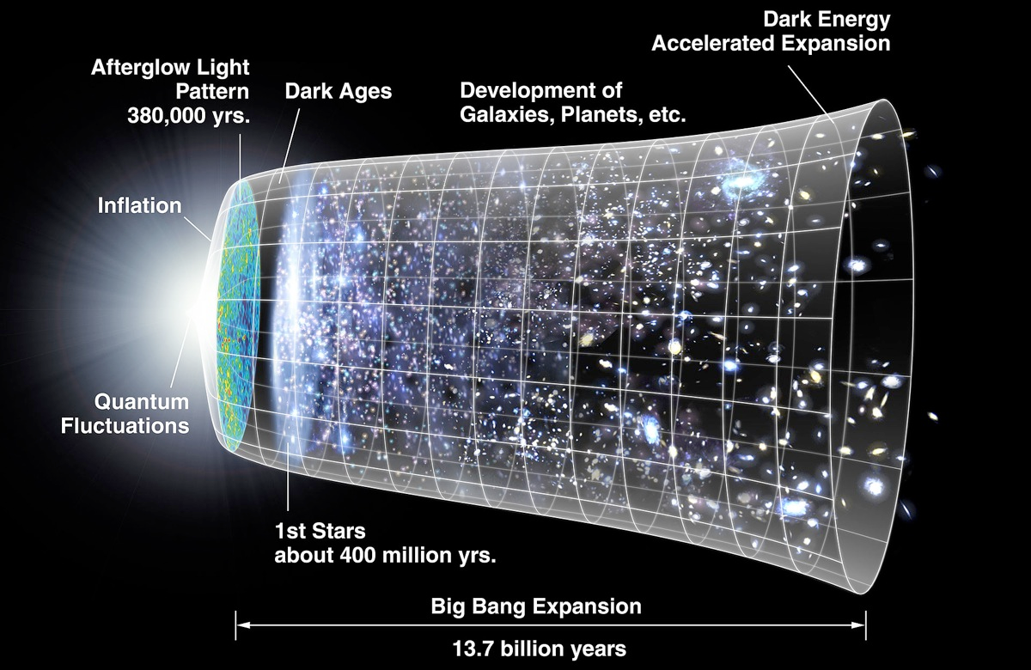
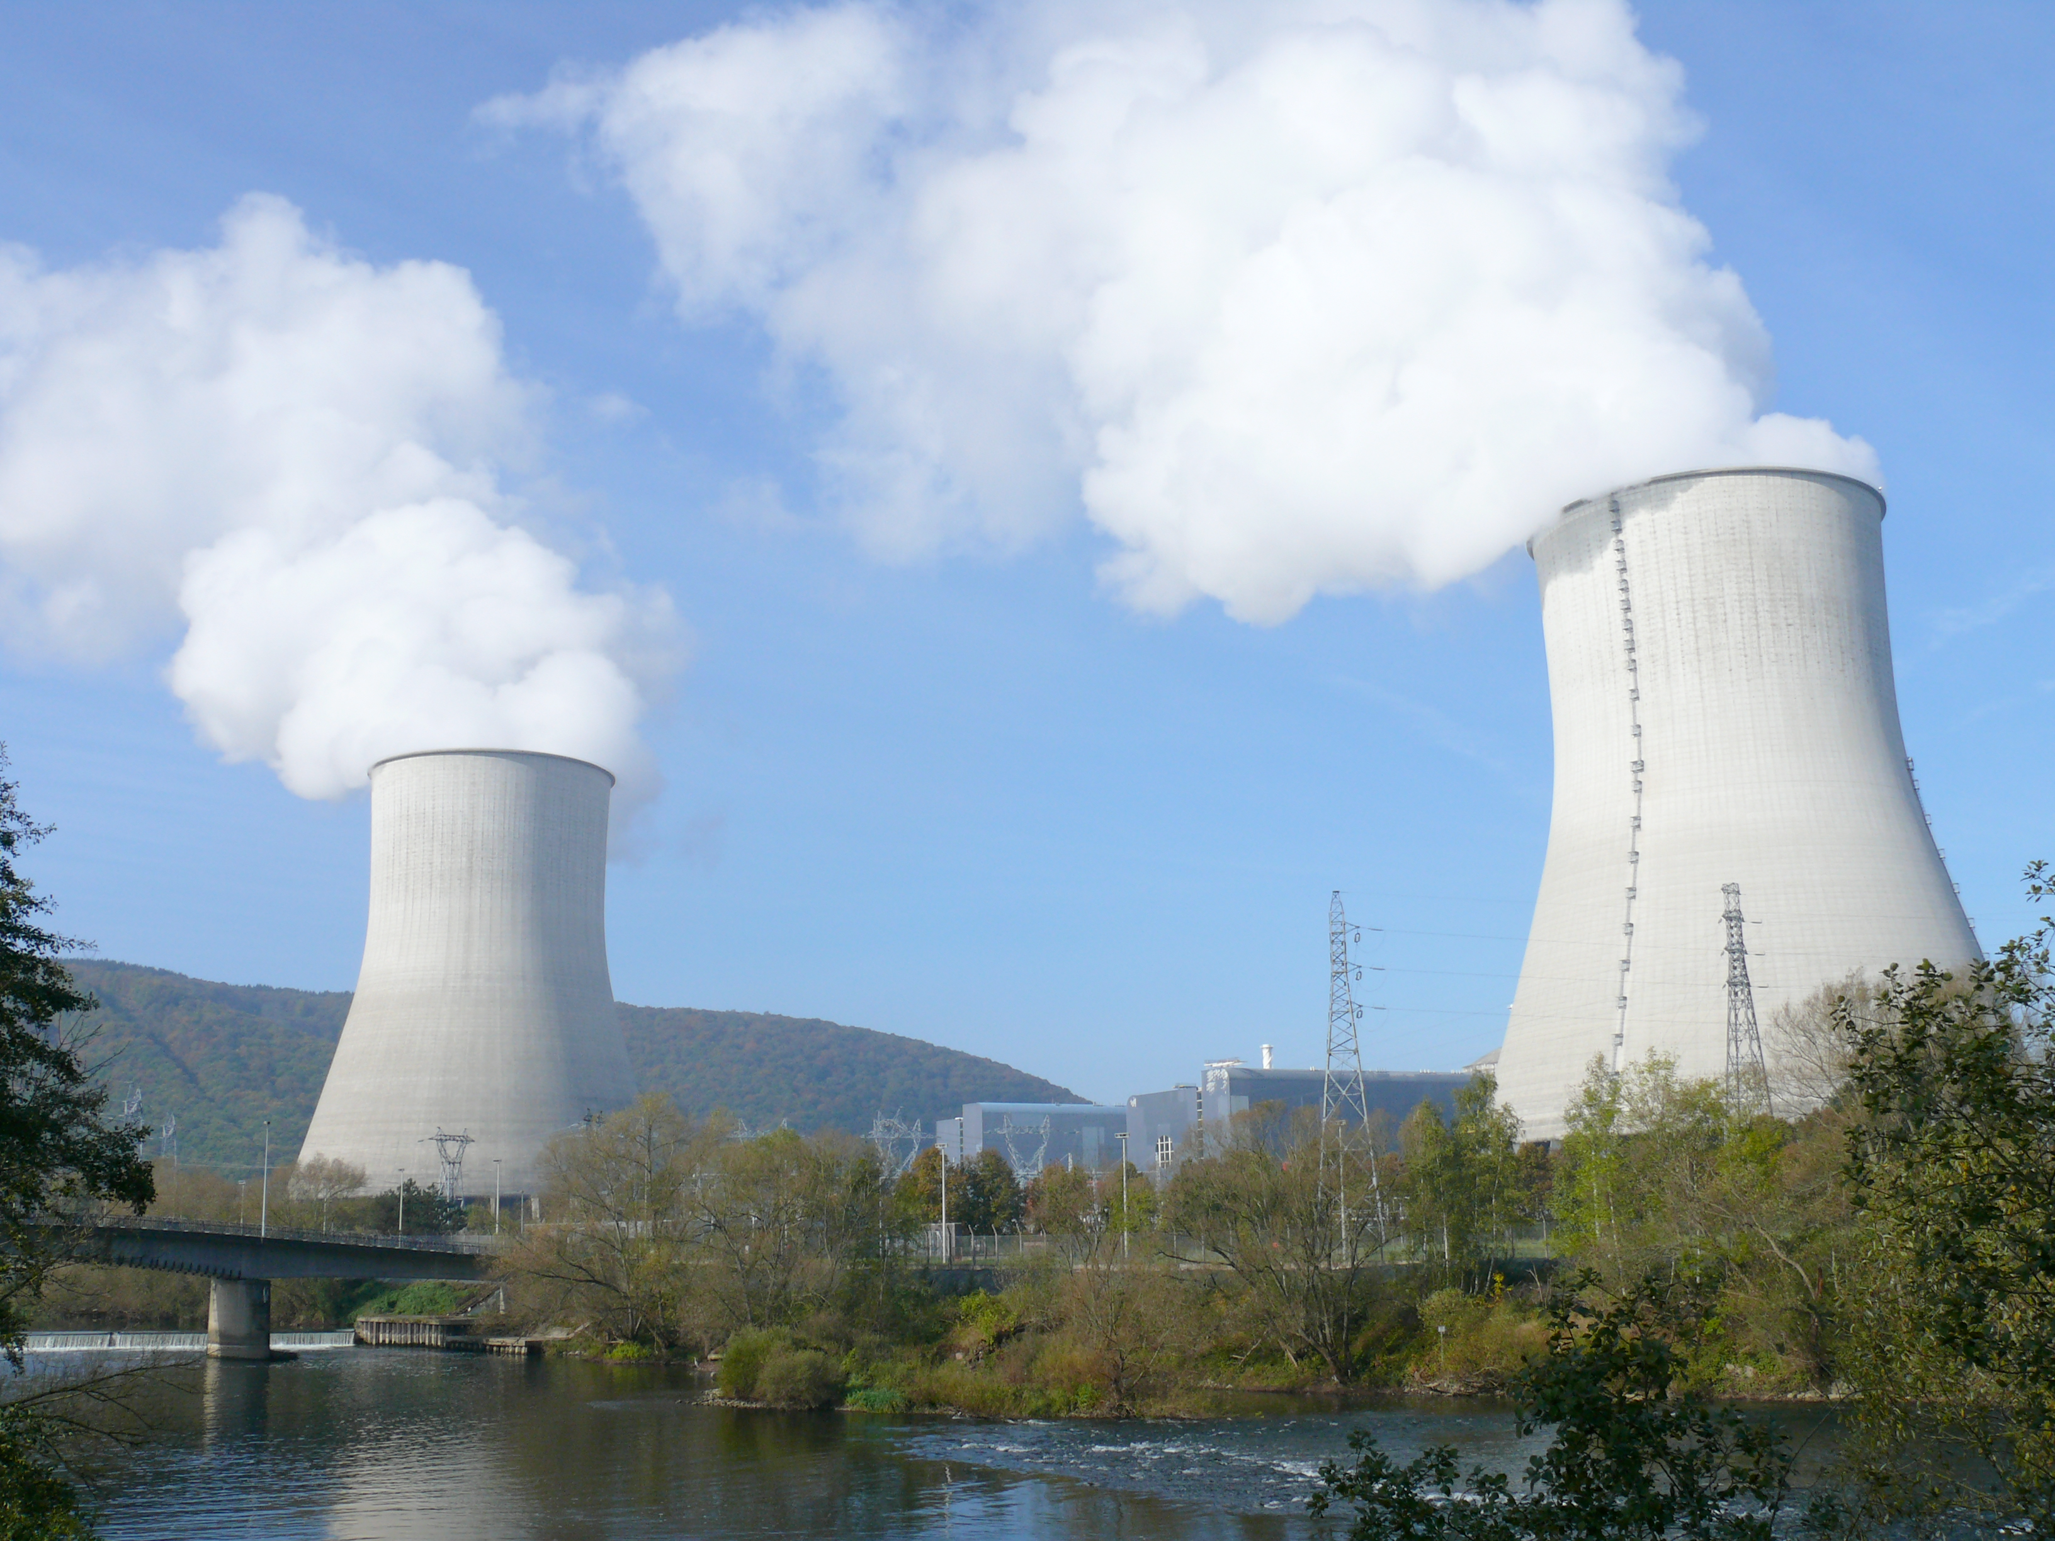
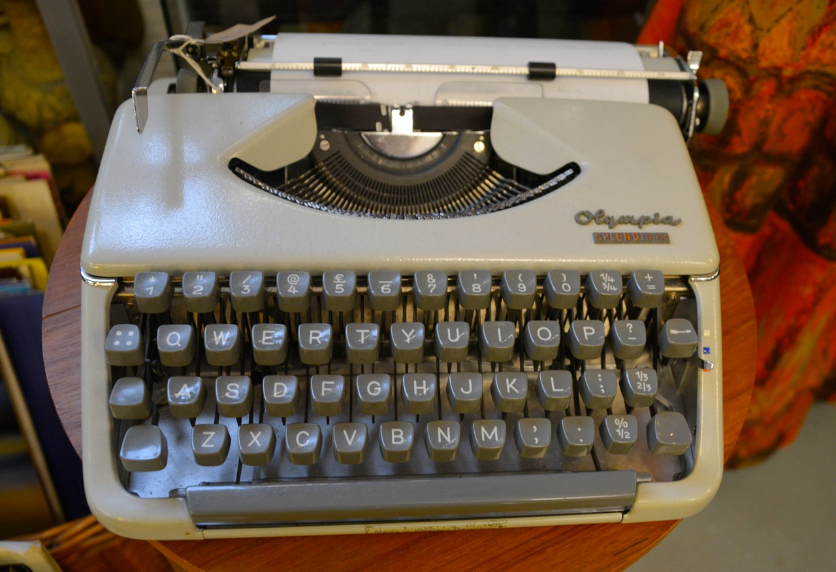
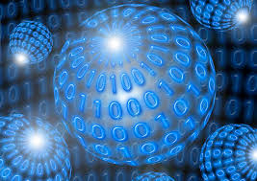
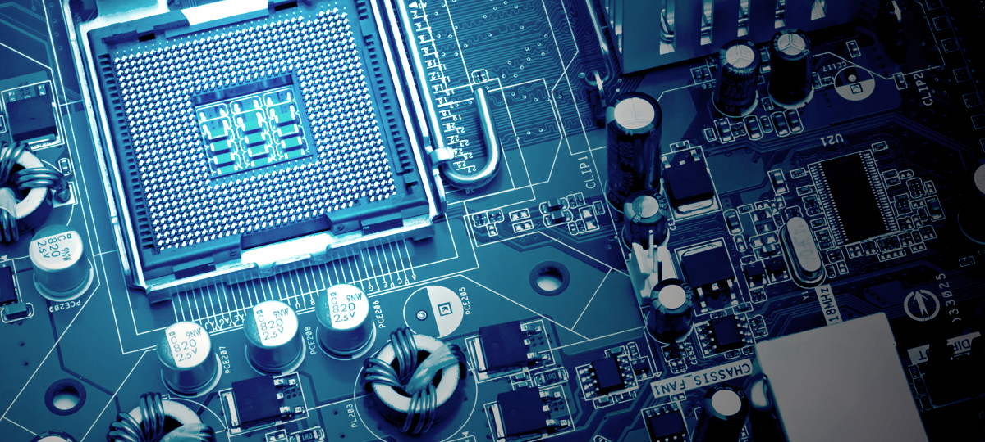
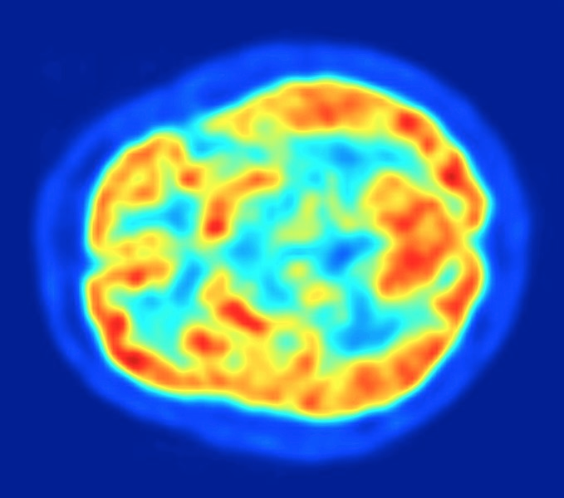
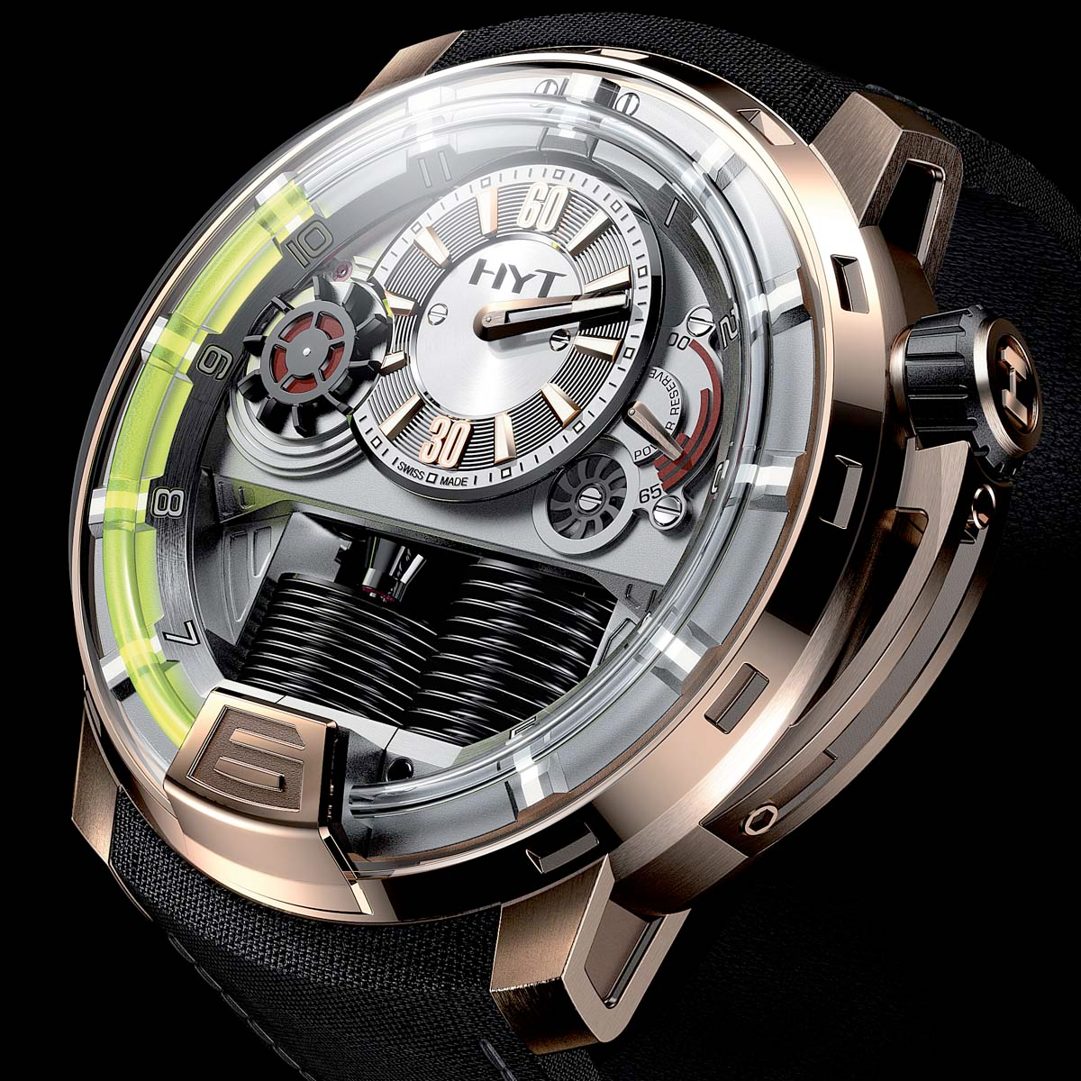
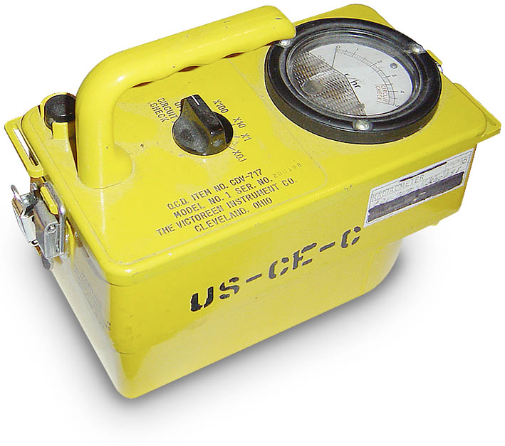
Subatech Projects
Universe & high Energy
Xenon1T, nT
R2D2*
Damic-M*
Juno
Double-Chooz
SoLid
LiquidO*
Km3Net
Codalema/Extasis
EPOS-HQ
ACME
COLDELOSS
RCT
Alice-Muon-O2
Alice-MID
ALICE-MFT
Jyvaskyla/ALTO
TAS@ Desir*
Services
Administration
Environment & Nuclear
Computing
Electronics
TAGS
E-Shape
MSFR
Moise
CND (TomoX)
Dosimétrie
MP Radiolyse
MP RN Env
POLLUSOLS
MP Mat. Nul.
ZrO2
REMEI
Barrière
Roche
Health & Nuclear
Technical coordinator
Mechanics
Infras Risques
Society & Nuclear
Uranium Mines Subatech/SSG
Society & 4 th generation nuclear reactors
…
Management
Xemis2
Xemis3-HT
MP RN Santé
Astatine
Scandium
ProtonFlash
MP Radiolyse
RENDRADIOL
MP Prod RN
Imag’ISO
Cibles HP
SMART
Platform

Slide 6
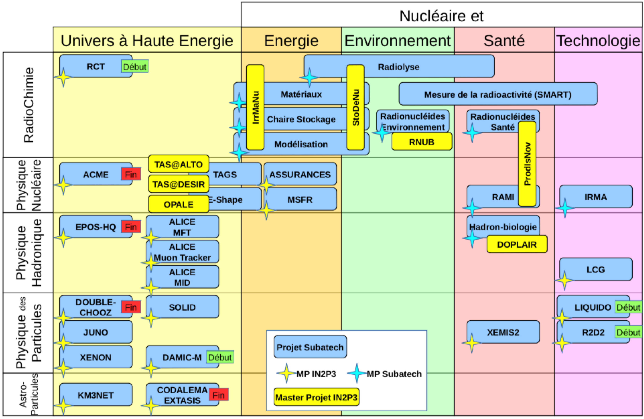
Fundamental
Notes:
Intérêt: crossing the various scentific fields with the fields of application.

Slide 7
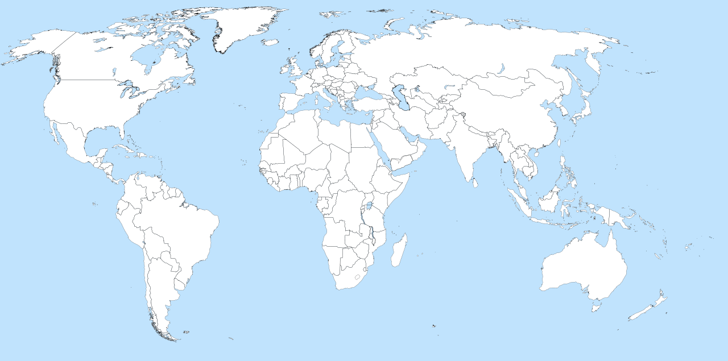
International collaborations of Subatech
4 LIA IN2P3
Experimental Sites
˘˘˘
IN2P3 Agreements
ASRC/JAEA
Mostly Large International collaborations
ALICE@CERN 174 labs, 40 countries,
XENON@GdSasso 23 labs, 10 countries,
SOLID@Belgique neutrinos 13 labs, 4 countries,
Double Chooz@France: 31 labs, 7 countries
Juno@Chine : 71 labos, 16 countries
KM3NET@Franc-Italy, 13 countries,
EXTASIS/astroparticules, Nançay
European Projects
FP7 12 projects
H2020 5 projects
Erasmus Mundus SARENA (3 M€)
STRONG2020 (10 M€) : Barbara Erazmus
EUROAD Storage (35 M€ for 150 labs in Europe): Bernd Grambow
2 ERC in preparation through « Etoile Montante » regional fundings

Slide 8
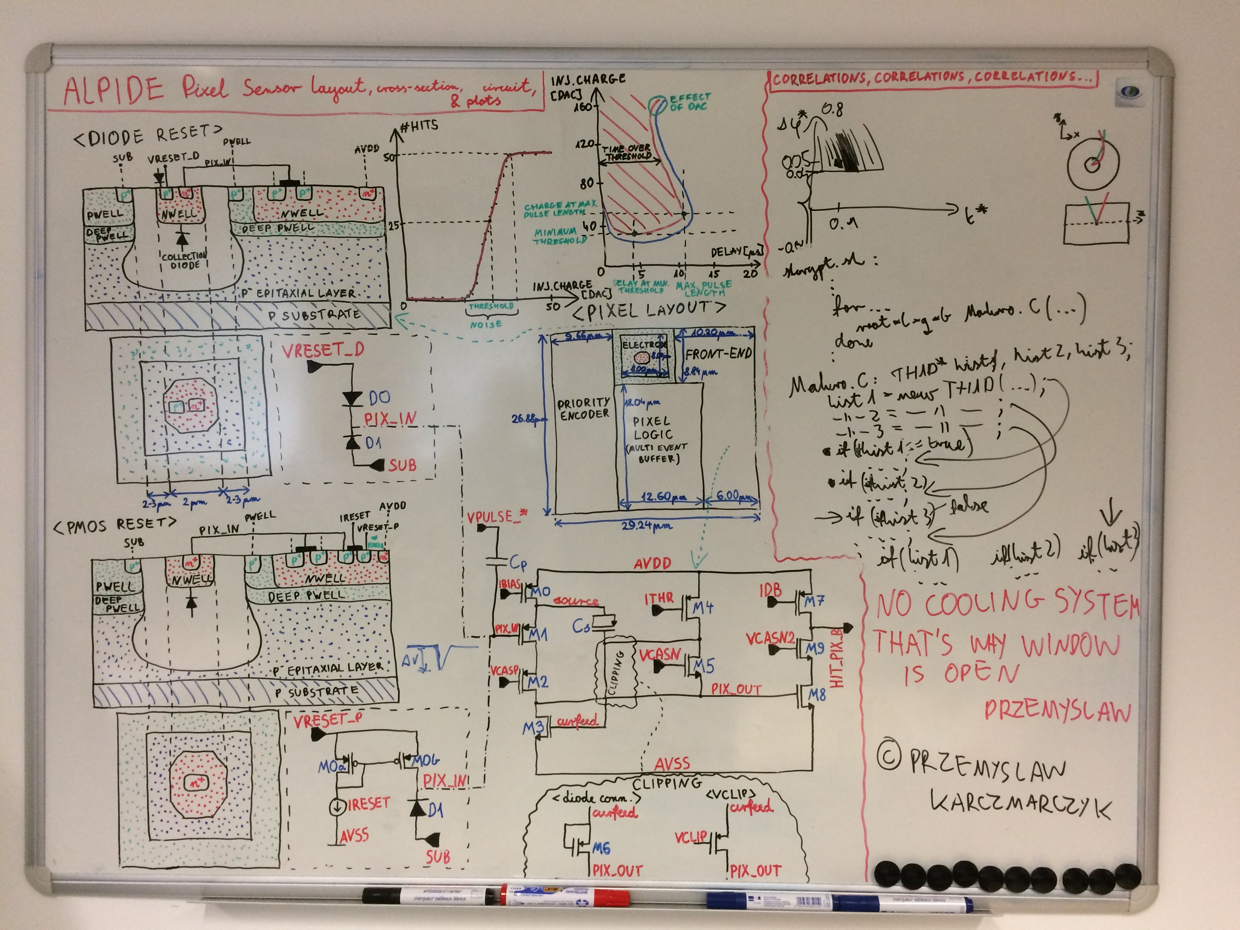
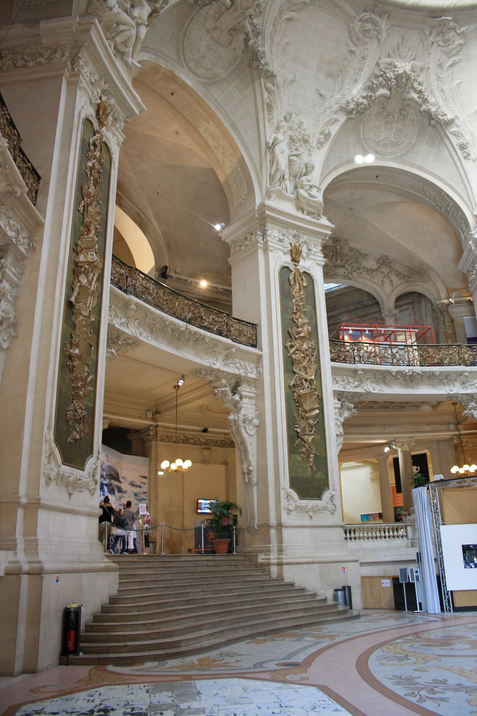
Beyond Research : Education and Outreach
Education
Outreach
Master PFA (Fondamental Physics and applications) : RPS, RIA, DMN
Master SNEAM : AVWM, NEPIA, NUTMA
ERASMUS MUNDUS SARENA
IMT Atlantique Teaching
Option Nuclear Engineering
IFCEN (China)
Nantes University Teaching
PhD program
« Fête de la Science»
MasterClasses of CERN
« Café des Sciences»
« Séminaires Grand Public»
Expositions
Films
« Passerport Recherche»
High School Seminars
Intership intermediate and high school
Organisation of National and International conferences
Experiments : Saladetron, Chocolate and speed of light, Cloud Chamber, « billotron» , …
…
July 2019

Slide 9
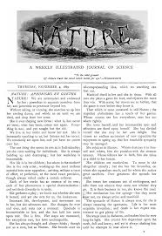
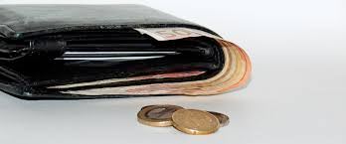
Few numbers about Subatech
Each year:
~120 peer-review articles
~200 oral communications
~12 PhD Defense
~24 HDR Researchers
~54 researchers and professors
~75 engineers & technicians
~17 post-docts
~39 PHD students
8 research teams
1 platform (SMART)
5 technical services
1 chair
ANR Projects,
Equipex Project,
European Projects
Regional Projects,
CPER et Feder
Contract with industry :
EDF, ANDRA, ORANO & CEA
Each year:
~5 M€ budget (no salaries included)
3.5 M€ from contracts, ANR, Europe, …

Slide 10
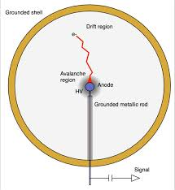
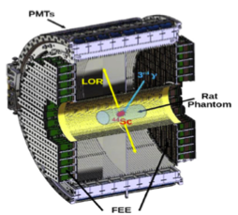
Context of Subatech
Pole S&T

Slide 11
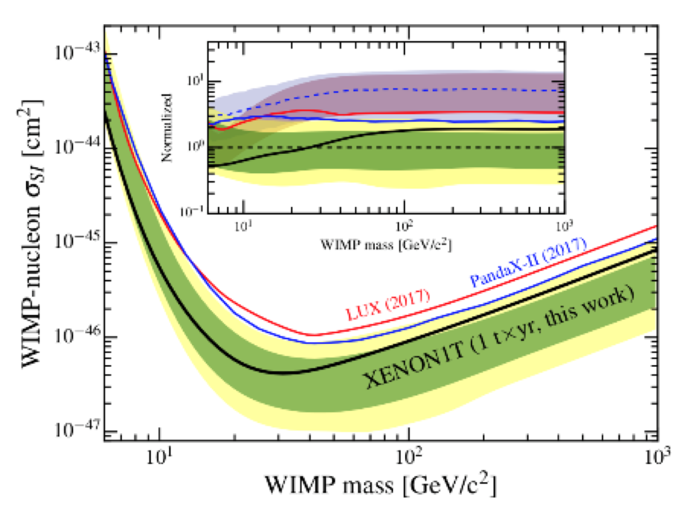
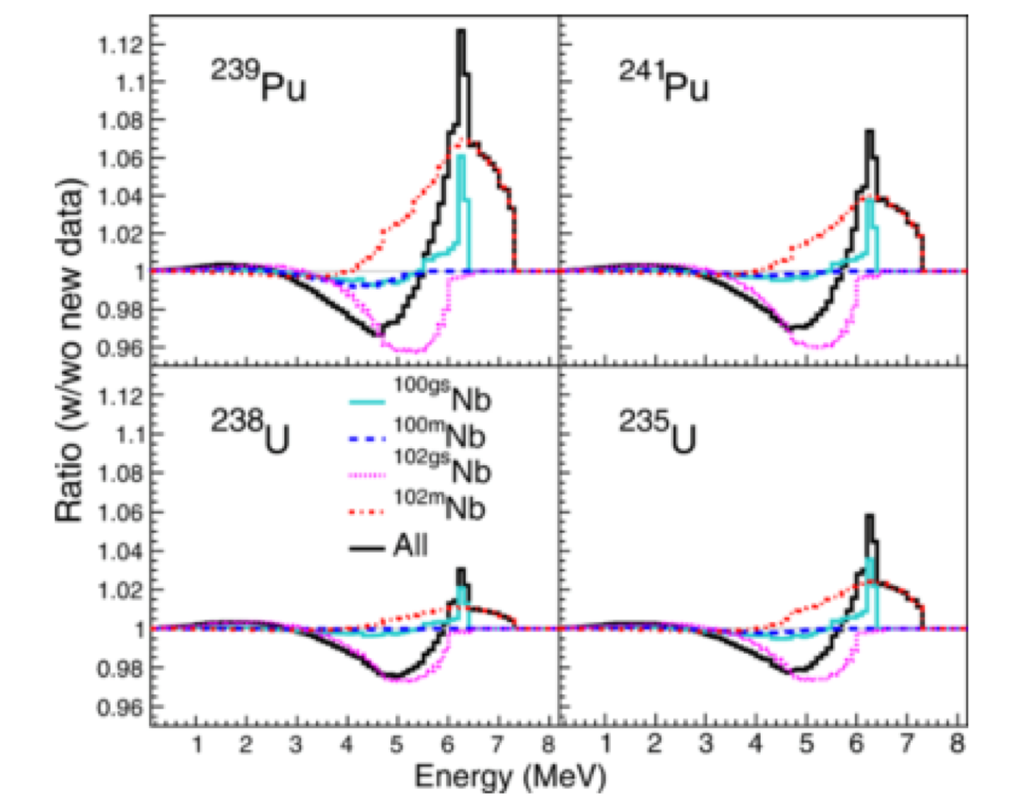
Some recent scientific highlights !
Experimental and theoretical evidence of halogen bounds with Astatine,
Nature Chemistry 10 (2018) 428
Major contribution of Niobium isomers decay de la in the modelling of reactors neutrinos
Physical Review Letters 122 (2019) 042502
Evidence expérimental et théorique des liens halogènes avec l’astate,
Nature Chemistry 10 (2018) 428
First results of dark matter quest after 1 tonne x 1 year of Xenon-1T exposure
Physical Review Letters 121 (2018) 111302

Slide 12
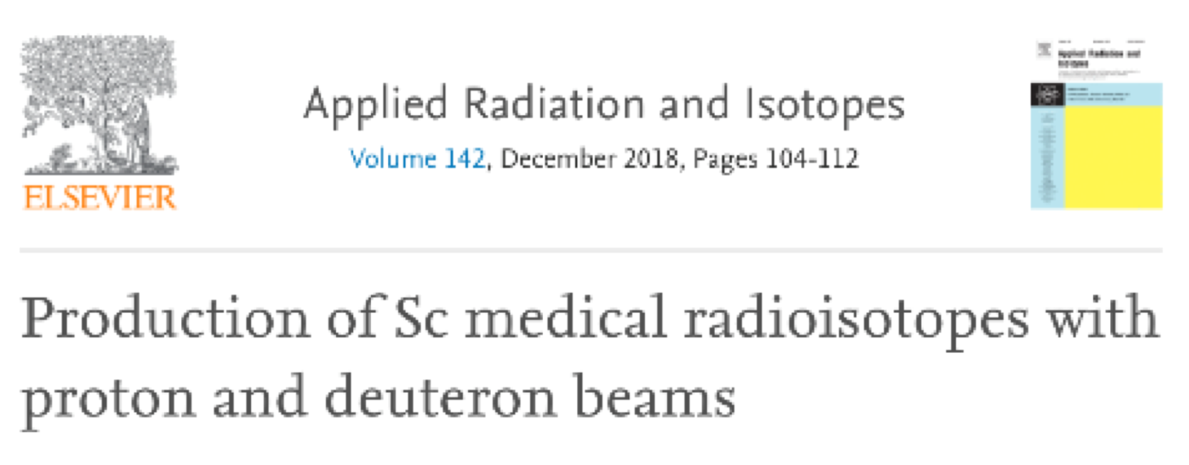
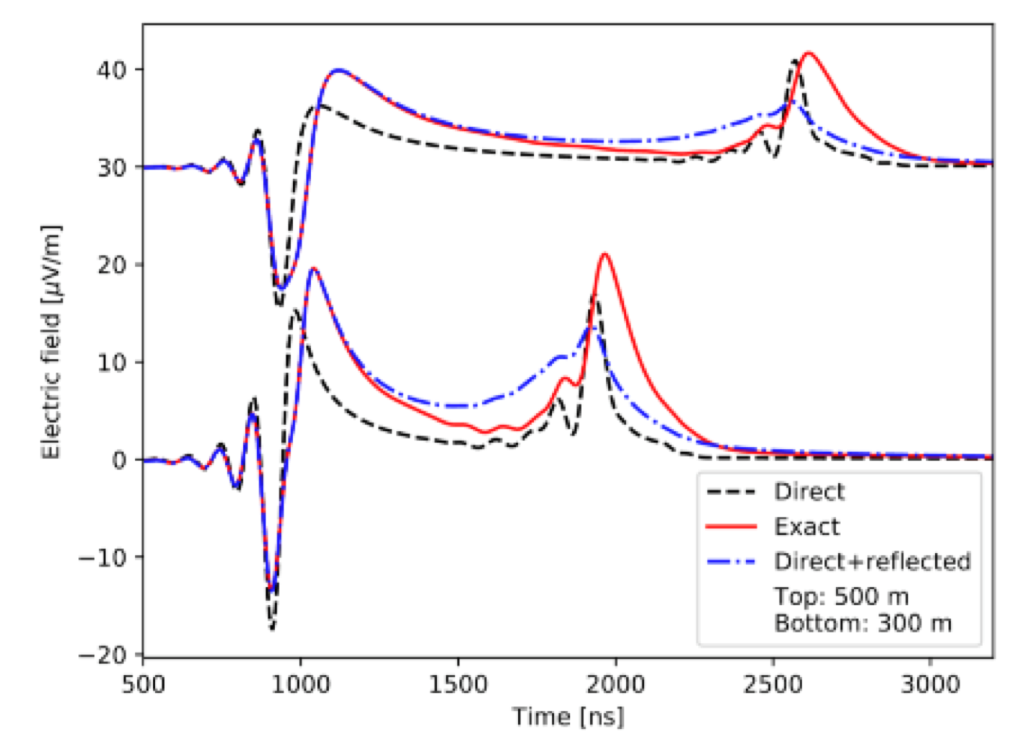
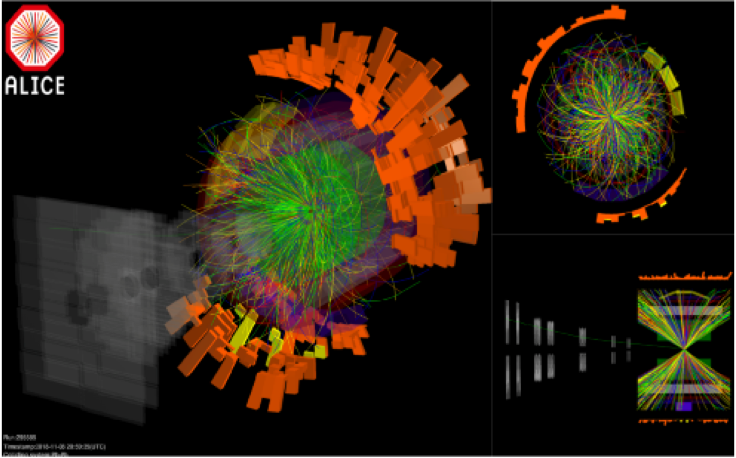
Some recent scientific highlights !
Production of Scandium isotopes (43, 44g, 44m, 47) for health with proton and deuteron beams @ ARRONAX (Nantes) and enriched targets. Production reaches the designed 10² – 10³ MBq/μAh
Last data collection for Run2 Pb-Pb @ LHC November 2018.
ALICE data : 0,5 nb-1 (2x 2015)
32 publications ALICE since July 2018
« State of Art » simulation of radio-emission from cosmic showers
Physical Review D99 (2019) 063009

Slide 13
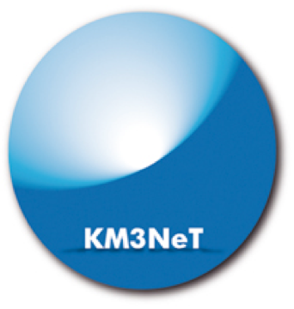
Other highlights
EJP EURORAD, Radiochimie
Projet Européen 2019-2023 35 M€
Prof B. Grambow membre du executive committee
STRONG2020
Théorie & Expérience Interaction Forte
Projet Européen 2019-2023 10 M€
Coordinateur au niveau européen
B. Erazmus (Subatech)
Réunion de la collaboration internationale Km3Net à
Nantes (Château & IMT Atlantique)
10-14 juin 2019
Chaire Stockage IMT Atlantique
Prof B. Grambow
ANDRA & EDF & ORANO
2020-2024 340 k€/year
Exposition Magnetica (1er avril – 27 mai 2019)
J. Masbou, T. Pierret
1600 visiteurs, 6 k€
Livraison banc test Small-PMT
Installation en Chine prévue pendant l’été 2019. Maintenance 2020/21
SAfe and REliable Nuclear Applications » (SARENA) : un nouveau Master labellisé Erasmus Mundus (2019-2024)
A. Abdelouas & Ch. Hartnack
66 etudiants Master et 3,3 M€
Finlande – Espagne – France - Slovénie
CG SFP 2019 Nantes
8-12 juillet 2019
Expo Grand Public

Slide 14
Fundamental vs Applied
Darl Matter quest and 3-γ medical imaging
Fundamental
Applied

Slide 15
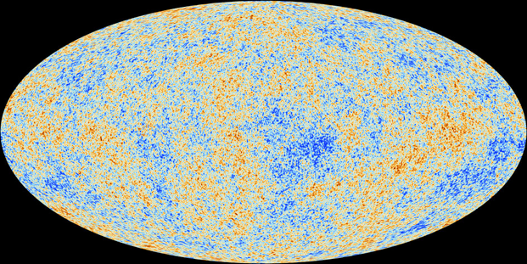
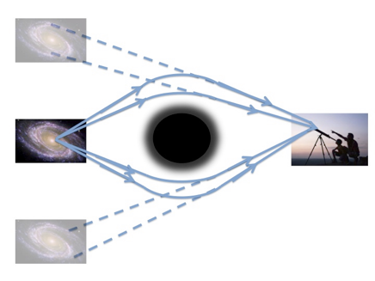
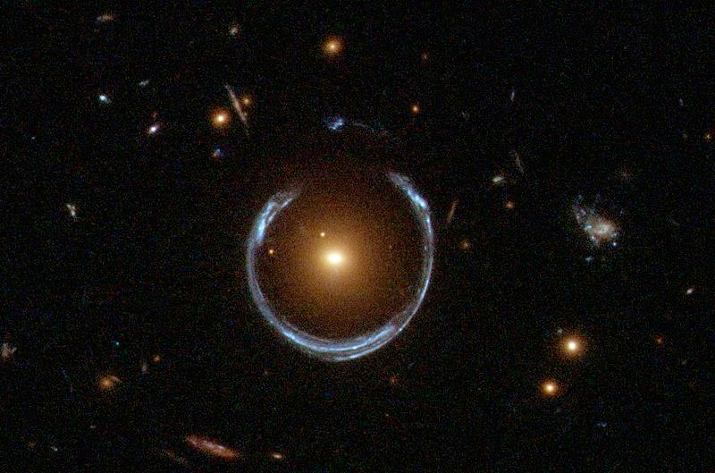
« Dark » matter, as no know particle candidate for its manifestations 5 times more dark matter than usual matter
Dark matter indeed seems to exist:
Galaxies motion
Galaxy clusters and et cluster collisions
Cosmological background
Primordial nucleosynthesis

Slide 16
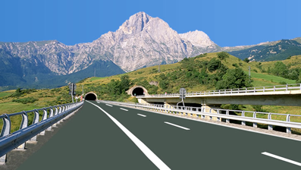
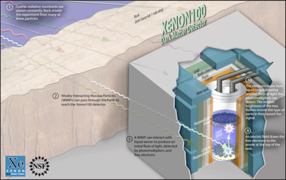
The quest for new particles
New particles (WIMP) are searched for in order to understand dark matter.
Ultra sensitive detectors (XENON based) are built deep underground in the Alps (National Lab of Gran Sasso (LNGS)).
Dark matter could also be produced @ LHC ...

Slide 17
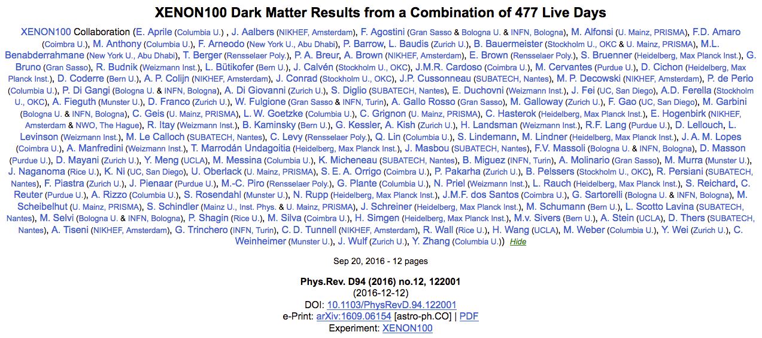
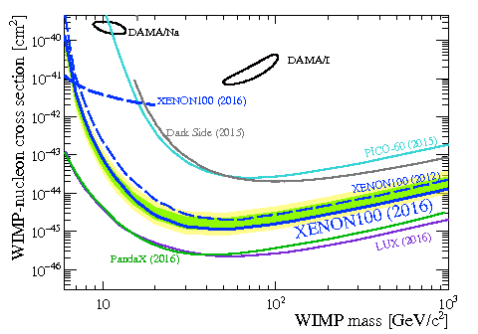
Major Scientific Results… The best there is in seeing nothing !
Direct dark matter search in XENON1T experiment; new results foreseen from future XENONnT under construction
Several technical challenges and patents
The same detection technique is now applied to medical imaging !!!

Slide 18
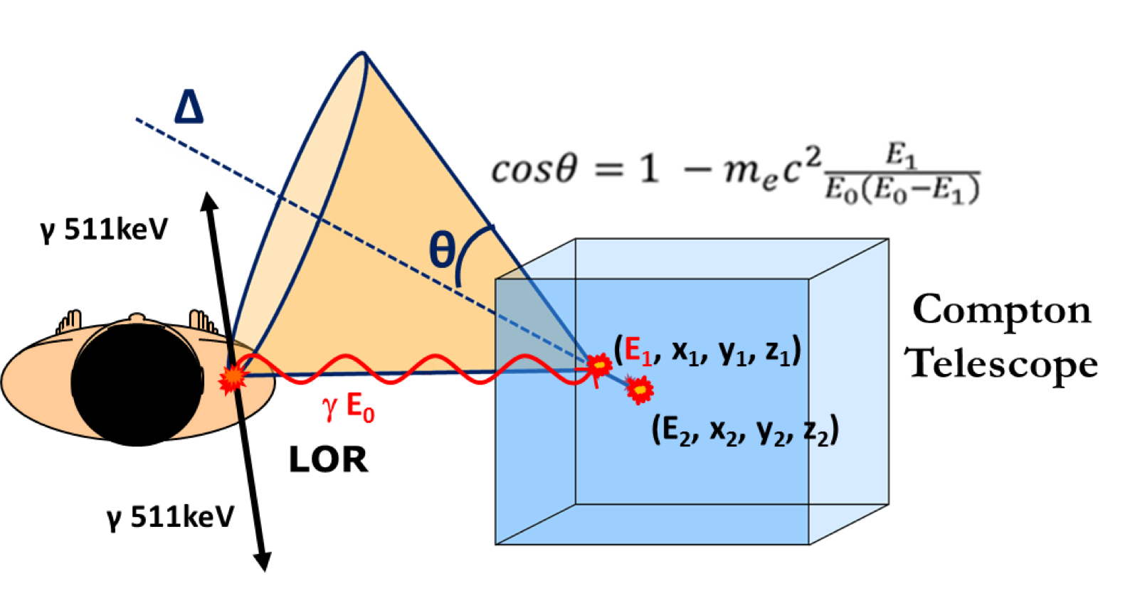
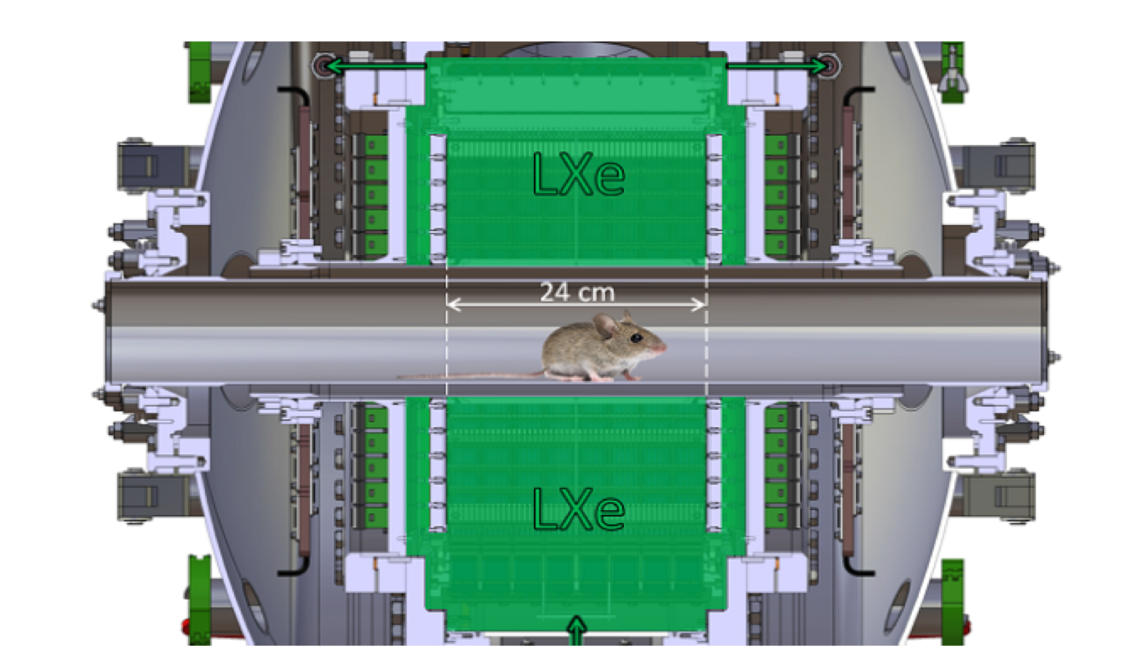
Medical imaging with à 3 photons
Need for a beta+ + photon emitter in radioactive decay
Le Sc-44 is a good candidate ( produced locally at ARRONAX)
Xenon Medical Imaging System (XEMIS) rely on the LXe technology used in XENON experiment.
Xe is extracted from the air (price: 0.5-4 k€ par kg)
Main advantage : same imaging quality for injected dose reduced by 100-1000 => faster and cheaper on the long term
XEMIS2

Slide 19
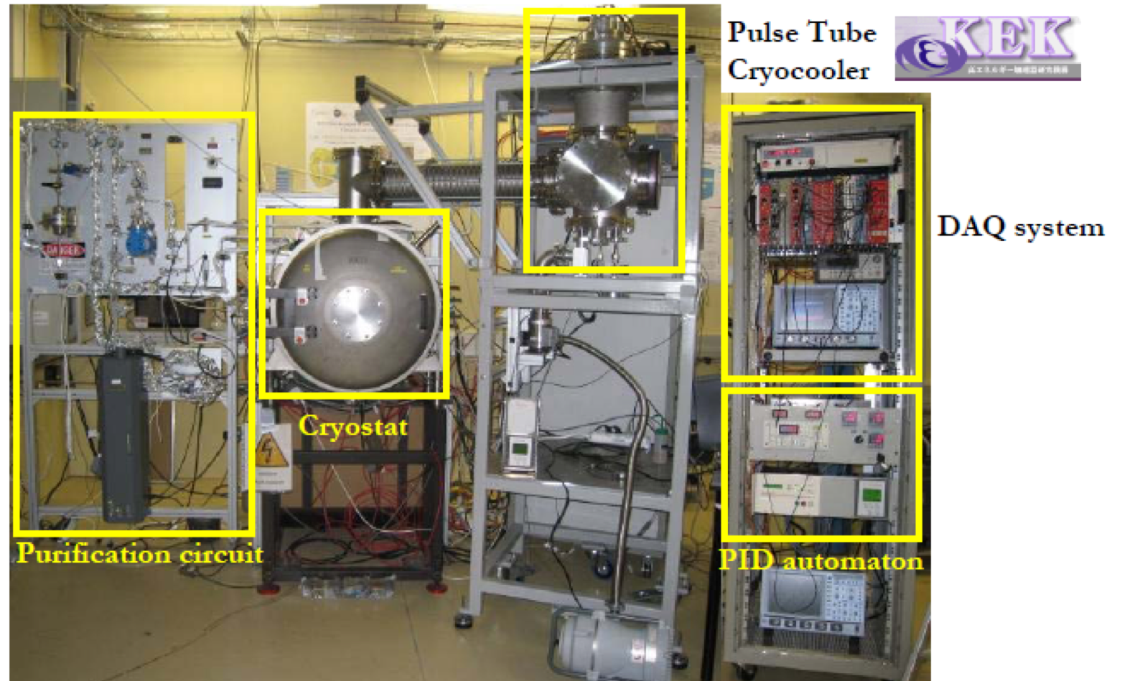
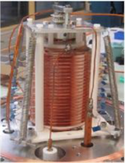
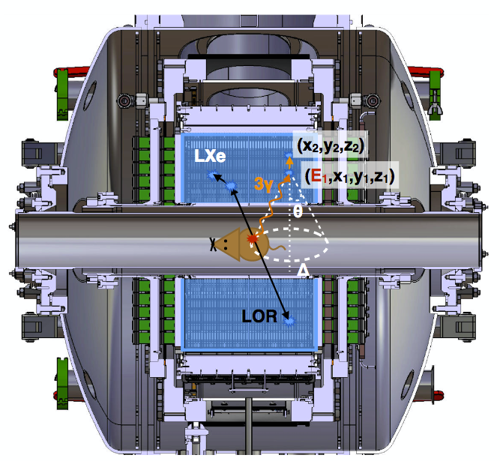
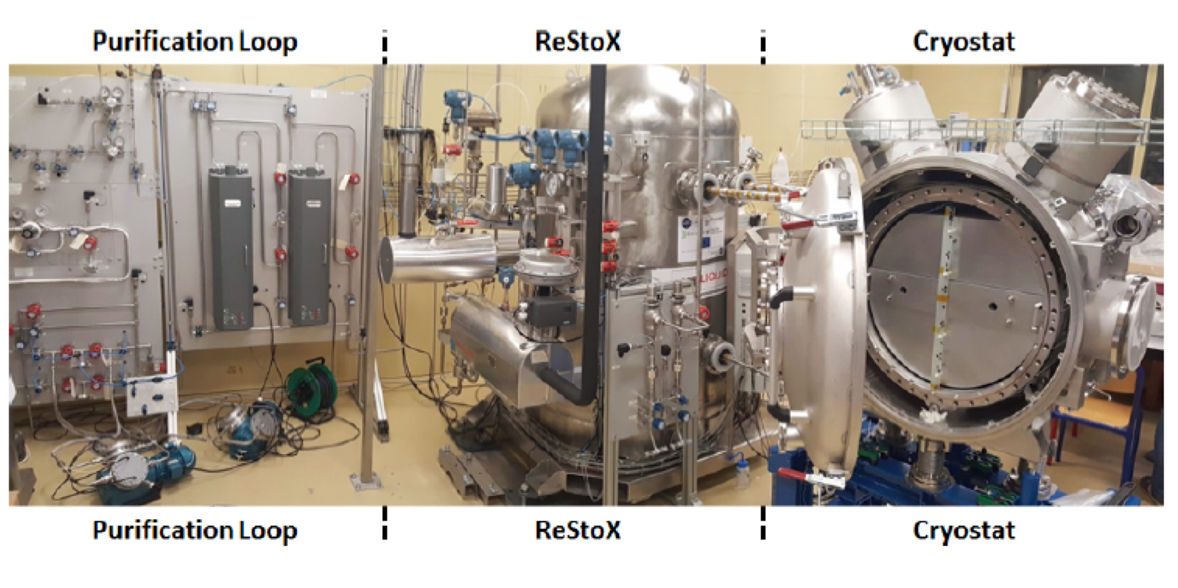
XEMIS1 : R&D
XEMIS2 : Small Animal Imaging, now installed at the CHU
Plans for XEMIS3 : body imaging

Slide 20
Final words
We seldom know what could be the outreach of fundamental research…
… so go for it (live STRONG)
Stay eyes wide opened
And enjoy your stay here in Nantes / IMT Atlantique / Subatech

Slide 21
Un autre exemple des nos activités :
La chimie de l’Astate : une recherche orientée

Slide 22
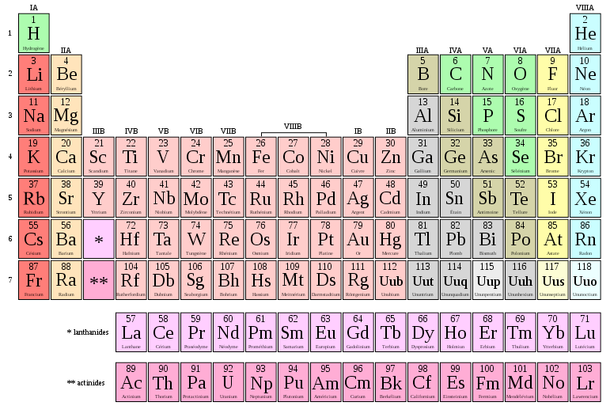
La chimie de l’astate ("instable" en grecque)
Tous les isotopes de l'astate sont instables. Le plus stable, At-210 qui vie en moyenne 8h
On estime ainsi à moins de 30 g la quantité d’astate présente dans la croûte terrestre
Aucun échantillon pure d'astate existe, car l’échantillon s’évaporerait immédiatement à cause de la chaleur radioactive
Son isotope At-211 possède en effet de bonnes propriétés physiques permettant d’éliminer les cellules cancéreuses, grâce au rayonnement créé par la désintégration du noyau radioactif

Slide 23
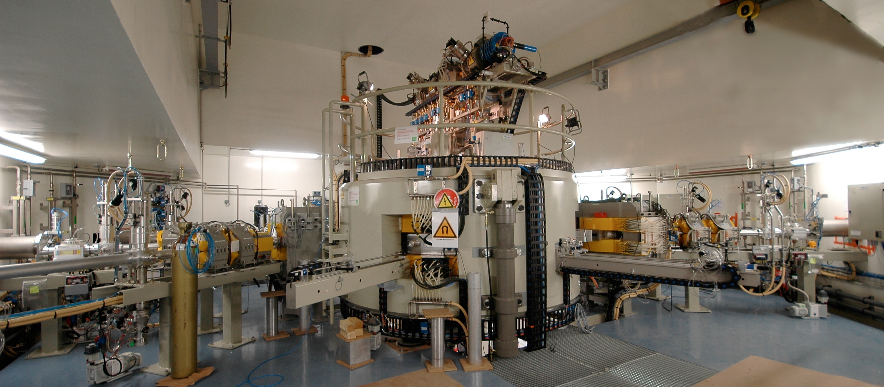
Créer l’Astate dans les accélérateurs de particules
L’accélérateur nantais Arronax peut créer de l’Astate
Mais il faut connaitre la chimie de l’Astate pour imaginer la molécule pour transporter l’astate près des cellules tumorales à éradiquer avec la particularité de travailler à l'échelle des ultra-traces (de l'ordre du nanogramme...)

Slide 24
Une approche développée depuis 15 ans et adaptée à l’étude de cet élément « rare » et « invisible »
Identifier les espèces et les paramètres thermodynamiques associés
Approche macroscopique
Approche moléculaire
Nombre, charge
Outils analytiques couplés γ (électro-mobilité, chromatographie)
Structure, constantes
Calculs DFT; Calculs ab-initio
Stoechiométrie, constantes
Chimie en solution (chimie séparative, électrochimie)
Structure
Dynamique moléculaire
Nature des liaisons
Méthode ELF

Slide 25
L’astate peut former des interactions par liaison halogène!
Plus fort que le Iode!

Slide 26
Faits marquants scientifiques III
Prix à la meilleure thèse de la collaboration ALICE 2017
Prix de thèse 2017 (5 prix) la Chancellerie des Universités de Paris
Accessit Prix SFP Jeune Chercheur 2017
Lauréate de la bourse L’Oréal-Unesco 2018.
Livre d’Andrei Smilga sur la théorie quantique de champs. Livre sur la thermodynamique de Uranium, Plutonium, Americium, Nepunium et de Technetium en cour d impression (B. Grambow coautheur). Contributions au livre sur les verres de A. Abdelouas, J.
Neeway, B. Grambow

